Slide 1


第七章
木马的取证
主讲教师：刘佳
所属系部：网络与信息安全学院
德才兼备 • 文武双全

Slide 2
木马简介
7.1
木马的基本结构和原理
7.2
木马的取证与分析方法
7.3
目 录
典型案例分析
7.4
content

Slide 3

7.1
木马简介

Slide 4
7.1.1 木马的定义
木马全称是“特洛伊木马(Trojan Horse)”，原指古希腊人把士兵藏在木马内进入敌方城市从而占领敌方城市的故事。在Internet上，木马指在可从网络上下载的应用程序或游戏中包含了可以控制用户的计算机系统的程序，这些程序可以获取目标主机的信息，并控制目标主机。

Slide 5
7.1.1 木马的定义
木马，从本质上讲，是一种基于远程控制的工具，类似于远端管理软件，如PCAnywhere。与一般远程管理软件的区别是木马具有隐蔽性和非授权性的特点。所谓隐蔽性是指木马采用多种隐藏技术，使得人们难以发现和检测木马。非授权性是指木马在目标主机上的任何操作是非法的，这些操作权限并不是用户赋予的。
通过“木马”，攻击者可以从远程“窥视”到用户计算机中所有的文件、查看系统信息、盗取电脑中的各种口令、偷走所有有价值的文件、删除所有文件，甚至将整个硬盘格式化，还可以将计算机病毒传染到电脑上来，可以远程控制计算机鼠标、键盘、查看到用户的一举一动。总之，该计算机的用户能干的任何事情，攻击者通过木马同样也能完成。

Slide 6
7.1.1 木马的定义
木马根据其功能进行分类，有密码窃取、文件破坏、自动拨号、寄生telnet/FTP/HTTP服务、蠕虫型、邮件炸弹、ICQ黑客、IRC后门、客户/服务器等类型。典型木马有BACK Orifice（简称BO）、网络公牛、冰河、广外女生、网络神偷、PC-share、灰鸽子等。这些木马不仅功能强大，包括远程文件管理、远程进程控制、远程键盘、鼠标控制、密码窃取等功能，而且变得越来越隐蔽，技术手段日渐完善，对网络安全造成了很大的隐患。同时，给计算机取证与司法鉴定带来了困难。

Slide 7
7.1.2 木马的特性
木马程序与其他恶意程序相比有其特殊的特性，如以下的特性：
（1）隐蔽性：木马可能会通过某种技术隐藏自身在文件系统中文件、隐藏在内存中的进程、隐藏对外进行网络通信的网络连接和网络端口，从而实现看不见的功能。
（2）自启动特性：木马为了长久控制目标主机，希望随系统的启动而启动。因此，木马必须把自己添加在相关自启动项中。
（3）具备自我保护特性：木马为了防删除，采用多线程保护技术、多启动机制、多文件备份技术，从而实现删不掉、删不尽的功能。
（4）具有非法的功能：一般带有非法的功能，如键盘记录、口令获取等。
以上这些特性使得木马取证很艰难。

Slide 8
7.1.3 木马的种类
从功能角度，木马可以简单地分为下列几种：
破坏型：破坏并且删除文件，或者格式化硬盘，或者关闭网络连接等。
密码型：获取信息，分析并寻找密码，然后把它们发达到指定的位置，如邮箱。
键盘记录型：就是记录目标主机上敲击的键盘，包括软键盘。
DoS攻击型：根据攻击者的旨意，采用某种攻击方式攻击某个具体的目标。
代理型：中木马的计算机作为攻击者攻击其他目标的一个跳板，转发攻击者的数据包，从而增加网络追踪的难度。攻击者启动的代理性木马越多，则转发的深度越深，越难以追踪。
FTP型：为攻击者提供一个文件下载、上传的服务功能。
自我保护型：关闭目标主机中的防木马程序、防病毒软件、防火墙软件。同时，修改网络本地解析文件，使得即是关闭失败，这些安全软件无法及时升级，从而延长木马的生命周期。

Slide 9
7.1.3 木马的种类
一般的木马会组合许多功能。另外，从网络连接的方向分，有
①主动连接型：木马主动连接其控制端，是目前最流行的一种方式。究其原因是许多目标主机位于内网，其IP是一个私有地址。
②被动连接型：木马开放一个服务端口，被动等待其控制端的连接。该方式容易被发现，同时不能穿透防火墙，其适用性较差。

Slide 10
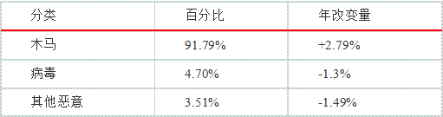
7.1.4 木马的发展现状
木马的发展现状
木马是黑客的主要攻击工具之一，它通过渗透进入目标主机系统，从而实现对目标主机的远程操作，破坏力相当大。近年来，黑客攻击层出不穷，对网络安全构成了极大的威胁。
各类恶意软件所占总恶意软件数量的比例如下表所示。

Slide 11
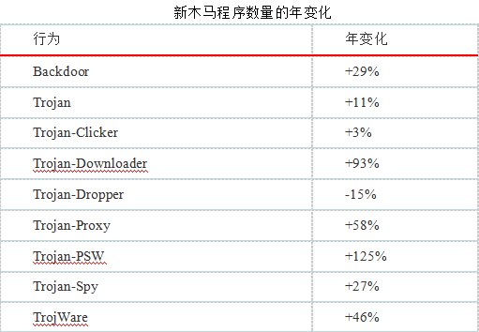
7.1.4 木马的发展现状
Trojan-Dropper是唯一下降的木马行为。Trojan-Downloader增长较快，攻击者通常使用这种方法下载其他的恶意程序到受害主机，提供给木马使用者更多选择利用受感染系统的机会。 Trojan-PSW增长较快，大部分Trojan-PSW是所谓的游戏木马，被用来窃取特定游戏的用户帐户和设备。网络犯罪窃取帐号获得虚拟物品，然后在网上拍卖。另外，木马代理程序是值得关注。这类木马增长68%，这种木马能持续流行，是因为它们能被用来发送垃圾邮件。垃圾邮件占据了大约所有电子邮件流量的80%。间谍木马增长率27%，通常他们被设计成窃取信息访问各种在线支付系统、电子银行系统，实施信用卡欺骗。

Slide 12
7.1.2 木马的特性
最早的木马仅获取一些敏感信息，没有隐蔽性。后来，木马采用多种自启动方式和多种隐藏技术。最新的木马能对抗各种查杀、利用隧道技术绕过防火墙和代理工具，具有多态、变形功能，同时结合传统计算机病毒技术扩大传播范围。因此，这些技术增加了查杀和取证木马的难度。

Slide 13
7.2
木马的基本结构和原理

Slide 14
7.2.1 木马的原理
完整的木马程序一般由服务端程序和控制端程序组成。“中了木马”就是指安装了木马的服务端程序。若你的电脑被安装了服务端程序，则拥有控制端程序的人就可以通过网络控制你的电脑、为所欲为，这时目标主机上的任何文件、程序，以及使用的帐号、密码就无安全可言。木马程序本质上不是计算机病毒，但杀毒软件可以查杀已知的木马。
作为服务端的主机一般会打开一个默认的端口并进行监听, 如果控制端向服务端发送连接请求, 服务端上的相应程序就会自动运行，来应答控制端的请求。反过来，服务端也可以主动连接控制端，并响应控制端的请求。

Slide 15
7.2.2 木马的植入
如何把木马放入目标主机的过程称之为木马的植入，也叫“中木马”或感染木马。了解了木马植入方式，便于从源头防范木马。如果一台计算机没有与外界的信息交互，则该计算机永远都不会感染木马。现实中计算机与外界的交互非常频繁，从而给木马提供了可乘之机。

Slide 16
7.2.2 木马的植入
目前，木马的植入方式主要有如下六种：
（1）邮件植入：木马很可能会被放在邮箱的附件里发给你，你没注意运行了它。
（2）IM植入：通过QQ、MSN、SKYPE等即时消息系统传递的文件或网址植入，诱使用户点击感染。
（3）下载植入：从网站或论坛下载软件、文档后，打开文档或点击该软件时感染。该软件本身就是一个木马，或者该软件被捆绑了木马。
（4）直接植入：当目标主机存在漏洞时，攻击者利用漏洞攻击工具直接植入。
（5）网页植入：当用户浏览网页时被植入木马。可能是该网页本身被挂木马，或者该网页诱使用户点击安装控件或其他软件。
（6）移动存储植入：通过U盘等移动存储媒介感染木马。

Slide 17
7.2.3 木马的自启动
自启动功能是木马在系统关机重启后获得控制权的必要条件，常用的启动方法有如下几种：
①添加在Win.ini的[Windows]字段中有启动命令[load]和[run]中，一般情况下“=”后面是空白的。
如果出现Run=c:\windows\explorer1.exe或Load=c:\windows\ explorer1.exe，则explorer1.exe很可能是木马。
②添加在System.ini的[boot]中，其[boot]字段的shell=Explorer.exe是易植入木马的地方。如修改为shell=Explorer.exe explorer1.exe，该explorer1.exe就是木马。
③添加在注册表RUN项中。
④添加在启动组中。如C:\Windows\startmenu\programs\startup，其对应的注册表的位置是：HKEY_CURRENT_Software\Microsoft\windows\CurrenVersion\Explorer\shellFolders Startup=“c：\windows\startmenu\programs\startup”。

Slide 18
7.2.3 木马的自启动
⑤添加在文件关联中。如修改TXT文件关联， HKEY_CLASSES_ROOT\ txtfile\shell\open\command下的键值，将“C:\WINDOWS\NOTEPAD.EXE本应用Notepad打开，将“C:\WINDOWS\NOTEPAD.EXE %l”改为 “C:\WINDOWS\SYSTEM\explorer1.exe %l”。
⑥添加在其他应用程序中。该方式是一种文件捆绑，只要被捆绑文件执行，则木马一起启动。如网络公牛自动捆绑到notepad.exe、regedit.exe等文件。这种方式可分为计算机病毒感染捆绑和触发捆绑。
⑦欺骗自启动。将木马改为特定的程序名，如用QQ的启动文件QQ.exe做掩护，把木马改为QQ.ico.exe，欺骗用户点击。
⑧添加在系统服务中。 每个服务在HKEY_LOCAL_MACHINE\System\CurrentControl\SetServices中都可以找到相应的一个关键项。

Slide 19
7.2.4 木马的隐藏和Rootkit
木马的隐身包括木马文件的隐藏、木马进程的隐藏、木马自启动的隐藏和木马通信的隐藏。简单的隐藏方式是界面/窗口的隐藏，把Visible属性设置为False，另外通信隐藏可以采用端口复用技术。木马隐身的实现技术一般采用Rootkit。
Rootkit是攻击者用来隐藏自己的踪迹和保留访问权限的程序。通常，攻击者通过远程攻击获得访问权限，或者首先通过密码猜测或者密码强制破译的方式获得系统的访问权限。进入系统后，如果还没有获得系统管理员权限，再通过某些安全漏洞获得系统的管理员权限。接着，攻击者会在侵入的主机中安装rootkit，然后通过rootkit的后门检查系统是否有其他的用户登录，如果只有自己，攻击者就开始着手清理日志中的有关信息。通过rootkit的嗅探器获得其它系统的用户和密码之后，攻击者就会利用这些信息侵入其它的系统。rootkit存在于各种操作系统上，比如Linux，Solaris，以及各版本的Windows中。rootkit通常通过改变操作系统的执行路径或者直接修改操作系统维护的某些数据结构来达到隐藏的目的。

Slide 20
7.2.4 木马的隐藏和Rootkit
Rootkit发展历史
rootkit出现于二十世纪90年代初，在1994年2月的一篇安全咨询报告中首先使用了rootkit这个名词。这篇安全咨询就是CERT-CC的CA-1994-01，题目是Ongoing Network Monitoring Attacks，最新的修订时间是1997年9月19日。从出现至今，rootkit的技术发展非常迅速，应用越来越广泛，检测难度也越来越大。

Slide 21
7.2.4 木马的隐藏和Rootkit
所有的rootkit基本上都是由几个独立的程序组成的，一个典型rootkit包括：
（1）以太网嗅探器程程序，用于获得网络上传输的用户名和密码等信息；
（2）特洛伊木马程序，例如：inetd或者login，为攻击者提供后门；
（3）隐藏攻击者的目录和进程的程序，例如：ps、netstat、rshd和ls等；
（4）日志清理工具，例如：zap、zap2或者z2，攻击者使用这些清理工具删除wtmp、utmp和lastlog等日志文件中有关自己行踪的条目；
（5）一些复杂的rootkit还可以向攻击者提供telnet、shell和finger等服务；
（6）一些用来清理/var/log和/var/adm目录中其它文件的一些脚本。

Slide 22
7.2.4 木马的隐藏和Rootkit
用户模式Rootkit与内核模式Rootkit
用户模式rootkit可以通过修改或替换某些操作系统的二进制程序文件来实现隐藏，也可以通过对现有程序进行挂钩，补丁或者注入等方法达到隐藏的目的。
内核模式rootkit通过向操作系统添加新代码或者替换操作系统部分代码在系统中隐藏后门。在Linux下一般是通过可加载模块（Loadable Kernel Module）实现，而在Windows下一般是通过加载设备驱动程序来实现的。如果rootkit代码有错误，将导致整个系统的稳定性受到严重影响。

Slide 23
7.2.4 木马的隐藏和Rootkit
内核模式rootkit特点
①无进程
内核模式rootkit编译后是一个SYS文件，它和DLL文件那样，是插入到进程里运行的。但DLL插入的是地址在0x80000000下的用户区，而内核模式rootkit插入到地址在0x80000000以上的系统区，而且所有进程共享，只要它本身不提供unload例程，几乎不可能被卸载，而且没有多少个工具可以列举系统里装载的SYS模块。

Slide 24
7.2.4 木马的隐藏和Rootkit
内核模式rootkit特点
②无端口
内核模式rootkit可以直接控制网卡收发包，系统和防火墙根本不知道，因此它可以使用任何端口，任何协议。或者通过使防火墙的NDIS驱动失效，突破防火墙的封堵。

Slide 25
7.2.4 木马的隐藏和Rootkit
内核模式rootkit特点
③难发现，难查杀，生存能力强
要写出这样的rootkit，需要对系统内核和通讯协议非常熟悉，尤其要对ntoskrnl.exe，hal.dll，ndis.sys三个系统模块导出的函数要非常熟悉才行。另外安装内核模式rootkit需要管理员及以上的权限，如果只有GUEST权限，还要提升权限才能安装。

Slide 26
7.2.4 木马的隐藏和Rootkit
挂钩（Hook）隐藏rootkit与
内核对象操作（DKOM，Direct Kernel Object Manipulation）rootkit
Hacker Defender是采用Hook方法最典型的rootkit，它能够隐藏进程、服务、文件、目录、注册表键和端口，而FU rootkit则是使用DKOM技术的代表，它能够隐藏进程和设备驱动程序，还可以提升进程的权限。

Slide 27
7.2.4 木马的隐藏和Rootkit
持续型rootkit和基于内存的rootkit
按照运行周期的不同，rootkit也分为两类：持续性rootkit能够在系统重新启动后再次加载自己，而基于内存的rootkit不行。现在大部分常见的rootkit都是持续性rootkit。
为了在系统重新启动后再次加载自己，持续型rootkit必须在目标系统的硬盘中保存自己的代码，并且在系统启动序列中加入自启动项，以保证从硬盘加载到内存中执行。
与持续型rootkit不同的是，基于内存的rootkit并不在硬盘中保存自己的代码，也不在系统启动时加载自己。它可以通过某个漏洞秘密加载，并且只存在于内存中。因此，它具有比持续型rootkit更隐秘的特点，并且有不容易取证的优势。虽然不能在系统重新启动后加载自己看起来会削弱rootkit的能力，但是服务器系统经常保持在网上几天，几周甚至几个月的时间。实际上，攻击者有时候可能会更加注重抗追踪的能力，而不会过于在意失去对rootkit感染机器的控制。

Slide 28
7.2.5 木马的感染现象
木马的感染现象
目标机中木马后，有的没有任何明显现象，有的则被用户感知到。具体如下：
（1）如果浏览器自动打开某个网站；
（2）正在操作电脑，突然一个警告框或者是询问框弹；
（3）Windows系统配置被自动更改；
（4）硬盘经常忙，网络连接慢，鼠标、屏幕出现异常现象；
（5）系统的速度越来越慢，系统资源占用很多，任务表中有多个未知的程序在运行，而且可能会随时间的增加而增多；
（6）主机有时死机，有时重新启动。

Slide 29
7.2.6 木马的检测
木马在计算机中的载体有文件、启动项、网络通信。通过端口扫描、网络连接察看、注册表检查、文件搜索等发现可疑的内容。主要的检测是由防病毒工具完成，其次也可以手工检测。

Slide 30
7.3
木马的取证与分析方法

Slide 31
7.3.1 取证的基本知识
何为取证
计算机取证与司法鉴定的主要步骤是，识别收集证据，数据获取，数据缩减，认识和搜索数据，分析数据和最终报告。
取证遵循的原则
取证的重要的原则是Locard’s交换原则：任何人或东西，进入犯罪现场，拿走了些东西，离开现场并留下了痕迹。这个原则也适用于计算机取证与司法鉴定，包括木马取证。木马会留下了文件系统改变和网路通信痕迹。为协助计算机取证与司法鉴定调查，取证工具包（Forensic Tool Kit FTK）可以保证被调查的数据不被改变。

Slide 32
7.3.1 取证的基本知识
一般取证步骤为：
发现计算机证据：定位主机
提取计算机证据：定位文件，寻找指定功能文件（木马文件）
存储计算机证据
分析：包括功能分析、代码分析、来源分析
鉴定计算机证据

Slide 33
7.3.1 取证的基本知识
木马取证步骤
1）识别木马：实时监控 IDS、防火墙、ftp、www和反病毒软件日志异常检测，木马发现工具等进行识别和发现木马。
2）证据提取：从系统日志，IDS、防火墙、ftp、www和反病毒软件日志，系统的审计记录(Audit trails)，网络监控流量(Network monitor traffic)，E-mail，Windows操作系统和数据库的临时文件或隐藏文件，数据库的操作记录，硬盘驱动的交换(swap)分区、slack区和空闲区，软件设置，完成特定功能的脚本文件，Web浏览器数据缓冲，书签、历史记录或会话日志、实时聊天记录等等提出证据。
3）分析：文件动态分析，静态分析，网络数据分析，各种日志分析等。目的是找出木马的全部功能，追踪木马的作者，木马的使用者等。

Slide 34
7.3.2 识别木马
分析方法
通常使用工具手工分析查找识别系统中隐藏的木马，也可以使用反木马软件、反病毒软件扫描等进行检测。人工分析需要使用一些专门或集成的工具来检测启动项、进程、新增文件、模块、内核、服务函数、联网情况与端口等系统信息。通过对这些信息的分析来发现木马。

Slide 35
7.3.2 识别木马
木马检测中常用的工具
包括操作系统自带的工具和一些rootkit检测工具，专业反木马软件以及反病毒软件。很多系统自带的工具也许被修改，所以我们不能信任受害系统自身的工具，我们需要一个可信的工具集。从干净的操作系统将工具刻录到光盘上。

Slide 36
7.3.2 识别木马
Windows系统附带管理程序主要有：
at.exe
cmd.exe
dir.exe
ipconfig.exe
nbtstat.exe
net.exe
netstat.exe
nslookup.exe
route.exe
tracert.exe
taskmgr.exe
第三方的程序主要有：
Fport： 查看进程端口
Active Ports： 查看端口
ProcessExplorer： 查看进程
Autoruns： 查看各种启动项的专业工具
Filemon： 监视文件操作
Ragmon： 监视注册操作
RootkitRevealer： 检测rootkit的工具
Icesword： 检测rootkit的利器
Darkspy： 检测rootkit的工具
超级巡警： 检测rootkit的工具
木马防线： 木马扫描检测程序
AVP： 强大的反病毒软件

Slide 37
7.3.2 识别木马
一、查看主机基本信息
用Cmd进入DOS命令行模式，然后执行相应的软件或命令。
>E:\hostname
computer
>E:\nbtstat –a computer > F:\record\nbtstat_a_coputer.txt
nbtstat_a_coputer.txt中的内容
本地连接:
Node IpAddress: [222.20.236.50] Scope Id: []
NetBIOS Remote Machine Name Table
Name Type Status
---------------------------------------------
COMPUTER <00> UNIQUE Registered
COMPUTER <20> UNIQUE Registered
WORKGROUP <00> GROUP Registered
MAC Address = 00-11-5B-A2-AD-51
E:\net share > F:\record\netshare.txt

Slide 38
7.3.2 识别木马
一、查看主机基本信息
netshare.txt中的内容如下：
共享名 资源 注释
------------------------------------------------------------------------------
E$ E:\ 默认共享
IPC$ 远程 IPC
D$ D:\ 默认共享
I$ I:\ 默认共享
G$ G:\ 默认共享
F$ F:\ 默认共享
ADMIN$ C:\WINDOWS 远程管理
H$ H:\ 默认共享
C$ C:\ 默认共享
命令成功完成。

Slide 39
7.3.2 识别木马
二、查看开放端口
当前常见的木马通常是基于TCP/UDP协议进行Client端与Server端之间的通讯的，这样就可以通过查看在本机上开放的端口，看是否有可疑的程序打开了端口。例如冰河使用的监听端口是7626，Back Orifice 2000使用的监听端口是54320等。
C:\>netstat -an
E:\software>Fport.exe
FPort v2.0 - TCP/IP Process to Port Mapper
Copyright 2000 by Foundstone, Inc.
http://www.foundstone.com
Pid Process Port Proto Path
420 svchost -> 135 TCP E:\WINNT\system32\svchost.exe
8 System -> 139 TCP
8 System -> 445 TCP
768 MSTask -> 1025 TCP E:\WINNT\system32\MSTask.exe
8 System -> 1027 TCP
8 System -> 137 UDP
8 System -> 138 UDP
8 System -> 445 UDP
256 lsass -> 500 UDP E:\WINNT\system32\lsass.exe

Slide 40
7.3.2 识别木马
二、查看开放端口
使用图形化界面工具Active Ports
该工具可以监视到电脑所有打开的TCP/IP/UDP端口，还可以显示所有端口所对应的全路径程序，本地IP和远端IP是否正在活动。
CPort
Local Port 自己电脑上的端口
Local Address 自己电脑的 IP
Remote Port 远程连接电脑端口
Remote Port 远程连接电脑的 IP
State Listening 代表等待连接；Established 代表已建立连接
Process Name 进程名称
Precess Path 进程映像全路径
Product Name 产品名
除了以上工具之外，icesword、 超级巡警、 木马防线等也可以查看对应进程的端口。

Slide 41
7.3.2 识别木马
三、查看win.ini和system.ini系统配置文件，使用Autoruns或msconfig等工具。
四、查看启动程序
如果木马自动加载的文件是直接通过在Windows菜单上自定义添加的，一般都会放在主菜单的“开始->程序->启动”处。通过这种方式使文件自动加载时，一般都会将其存放在注册表中下述位置上：
HKEY_CURRENT_USER\Software\Microsoft\Windows\CurrentVersion\Explorer\Shell Folders
HKEY_CURRENT_USER\ Software\Microsoft\Windows\CurrentVersion\Explorer \User Shell Folders
HKEY_LOCAL_MACHINE\Software\Microsoft\Windows\CurrentVersion\Explorer\User Shell Folders
HKEY_LOCAL_MACHINE\Software\Microsoft\Windows\CurrentVersion\ Explorer\Shell Folders

Slide 42
7.3.2 识别木马
五、查看系统进程
木马也是一个应用程序，需要进程来执行。可以通过查看系统进程，检查是否有可疑的木马。 Windows NT/XP系统下，按下“CTL+ALT+DEL”，进入任务管理器，就可看到系统正在运行的全部进程。查看进程中，要求你要对系统非常熟悉，对每个系统运行的进程要知道它是做什么用的。这样，木马运行时，就很容易看出来哪个是木马程序的活动进程。
六、查看进程加载的模块
很多dll木马注入到exploer.exe system.exe svchost等系统进程空间中，用Windows 进程管理器、ProcessExplorer、Icesword等工具可以察看。

Slide 43
7.3.2 识别木马
七、查看注册表
木马一旦被加载，一般都会对注册表进行修改。一般来说，木马在注册表中实现加载文件一般是在以下等处：
HKEY_LOCAL_MACHINE\Software\Microsoft\Windows\CurrentVersion\Run
HKEY_LOCAL_MACHINE\Software\Microsoft\Windows\CurrentVersion\RunOnce
HKEY_LOCAL_MACHINE\Software\Microsoft\Windows\CurrentVersion\RunServices
HKEY_LOCAL_MACHINE\Software\Microsoft\Windows\CurrentVersion \RunServicesOnce
HKEY_CURRENT_USER\Software\Microsoft\Windows\CurrentVersion\Run
HKEY_CURRENT_USER\Software\Microsoft\Windows\CurrentVersion\RunOnce
HKEY_CURRENT_USER\Software\Microsoft\Windows\CurrentVersion\RunServices
此外在注册表中的HKEY_CLASSES_ROOT\exefile\shell\open\command=““%1” %*”处，如果其中的“%1”被修改为木马，那么每次启动一个该可执行文件时木马就会启动一次。

Slide 44
7.3.2 识别木马
八、查看系统服务，使用控制面板中计算机管理工具。
九、使用检测软件
上面介绍的是手工检测木马的方法。此外，还可以通过各种杀毒软件和各种木马查杀工具等检测木马。杀毒软件主要有江民、金山、瑞星、趋势、卡巴斯基、赛门铁克等。木马查杀工具主要有AVG、The Cleaner、木马克星、木马终结者、木马防线等。

Slide 45
7.3.2 识别木马
十、使用IceSword查找木马
IceSword适用于Windows 2000/XP/2003 操作系统，其内部功能是十分强大，用于查探系统中的幕后黑手-木马后门，并作出处理。许多木马隐藏进程、端口、注册表、文件信息，一般的工具无法发现这些隐藏信息，然后IceSword可以露出庐山真面目。IceSword的不足可能是偶尔出现死机。
IceSword可以发现任何隐藏的对象，并用红色显示被隐藏的对象。但当IceSword若在内核模块处显示多处红色项目，还需要作进一步的分析及处理。

Slide 46
7.3.2 识别木马
十一、Rootkit的检测工具
Patchfinder是Joanna Rutkowska编写的一种检测程序，工作于Windows 2000系统中，可以检测到多种内核模式和用户模式下的Windows rootkit。

Slide 47
7.3.2 识别木马
十一、Rootkit的检测工具
VICE是一种用于检测系统中挂钩函数的程序。许多Windows rootkit会挂钩某些系统函数。VICE检测各种挂钩函数，如IRP钩子，系统调用钩子，内联函数钩子和导出函数表钩子。

Slide 48
7.3.2 识别木马
十一、Rootkit的检测工具
RootkitRevealer使用的是微分测试的检测技术。它主要针对持续性rootkit，也就是在系统重新启动后会自动加载的rootkit。这些rootkit会在文件系统和注册表中留下某些信息。RootkitRevealer先调用高层的API获得文件与注册表键信息，然后读取硬盘上的原始文件系统结构和注册表Hive文件获得真实的信息，并与高层API的结果相比较。

Slide 49
7.3.2 识别木马
十一、Rootkit的检测工具
F-Secure的BlackLight是最早出现的一批检测rootkit的商业产品。现在BlackLight已经可以免费下载了。它也采用了微分测试的方法，主要用于检测隐藏进程和文件的rootkit。

Slide 50
7.3.2 识别木马
十一、Rootkit的检测工具
System Virginity Verifir是Joanna Rutkowska的一个rootkit检测原型工具。它具有与VICE类似的基于内存完整性检查技术的启发式扫描。像VICE一样，它也检查操作系统一些关键数据结构（如IAT，EAT，SSDT，IRP表等）的完整性。但是它具有更加高级的启发式扫描算法，能够有效避免误报合法程序（如病毒扫描程序和个人防火墙）的挂钩。它基于比较一些磁盘上的重要系统库文件和驱动的代码块与内存中的加载镜像来执行内存完整性检查。

Slide 51
7.3.2 识别木马
十一、Rootkit的检测工具
RootkitRevealer使用的是微分测试的检测技术。它主要针对持续性rootkit，也就是在系统重新启动后会自动加载的rootkit。这些rootkit会在文件系统和注册表中留下某些信息。RootkitRevealer先调用高层的API获得文件与注册表键信息，然后读取硬盘上的原始文件系统结构和注册表Hive文件获得真实的信息，并与高层API的结果相比较。

Slide 52
7.3.3 证据提取
动态证据提取即在线取证，提取的内容包括相关的进程、文件、注册表、网络端口和数据流等信息，动态证据提取在发现木马的过程中，可以将系统的各种信息输出到存贮设备中，并用md5sum.exe附加校验。
静态证据提取，离线取证工具FBI、Encase、Forensic Tool Kit FTK、the accessdata forensic toolkit为执法部门提供全面、彻底的计算机数据分析、检查能力。FTK提供了强大的文件索引、过滤和查找功能，可自定义的过滤选项可满足用户从上千份文件中快速查找所需的证据。FTK被公认为对电子邮件分析的首选分析软件。FTK 不支持被诸如doublespace, drivespace or stacker 之类程序压缩过的驱动器。这些压缩过的驱动器在加入FTK之前需要先解压。另外对加密过的驱动器也是比较棘手，不过可以从accessdate直接获得帮助。

Slide 53
7.3.4 证据分析
数据分析的目的是找出木马的全部功能，追踪木马的作者，木马的使用者等 根据文件扩展名、摘要、作者名、软件注册码判断数据来自某一个软件及其作者、产生时间。鉴定时要考虑各种软件运行的动态特性。静态分析使用的工具IDA、PEID、Fileinfo、UtralEdit等。

Slide 54
7.3.4 证据分析
一、查看文件类型
侦测文件类型工具有typ、gtw、fileinfo和冲击波2000等。它们被用来侦测软件被加壳类型，其中冲击波2000能轻易的找到任何加密壳的入口点，包括asprotect以及幻影的加密壳都可以。
PEiD的GUI界面操作非常方便直观。它的原理是利用查特征串搜索来完成识别工作的。各种开发语言都有固定的启动代码部分，利用这点就可识别出是何种语言编编译的。 PEiD报告“Nothing found”，表示未知的壳或新版的壳。
FileInfo（简称Fi）是的文件检测工具。Fi运行时是DOS界面，在DOS窗口中运行程序相当不便，通过用鼠标将文件拖到Fi主文件上或者将Fi快捷方式放进Windows的SendTo文件夹实现快速分析。
有时，FileInfo和PEID会报“PE Win GUI”。Win GUI就是Windows图形用户界面程序统称，表明程序可能没加壳，但不排除有壳的可能性。

Slide 55
7.3.4 证据分析
二、查看文件结构
UtralEdit和Stud_PE都是相当出色的工具。PE explorer查看PE文件信息。

Slide 56
7.3.4 证据分析
三、反汇编
wdasm8.93可方便地反汇编程序，它能静态分析程序流程，也可动态分析程序。IDA Pr可以更好地反汇编和深层分析。IDA同w32dasm有很多相同的功能：可以快速到达指定的代码位置；可以看到跳到指定的位置的jmp的命令位置；可以看参考字符串；可以保存静态汇编等。
IDA的特性有: ①能够对w32dasm无法反汇编的最难软件进行反汇编（如加壳程序）；②能够以.asm .sym甚至是.exe及其它文件形式保存；③压缩的静态汇编，可以节省大量的磁盘空间；④可以重命名函数；⑤能够分析巨大的程序；⑥反汇编的功能就是从程序中找出该程序的功能，所使用到的字符串等信息以帮助搜索作者的信息或编程的习惯、代码的利用等。

Slide 57
7.3.4 证据分析
三、反汇编
soft-ice是目前公认最好的跟踪调试工具。使用soft-ice可以很容易的跟踪一个软件、或是监视软件产生的错误进行除错，它有Windows各个平台的版本。主要用来对软件进行调试、跟踪、除错的工具。trw2000是国产的调试软件，完全兼容soft-ice各条指令。
visualbasic程序调试工具smartcheck。它是专门针对visualbasic程序的调试程序，由于vb程序执行时从本质上讲是解释执行，它们只是调用vbrunxxx.dll中的函数，因此vb的可执行文件是伪代码，程序都在vbxxx.dll里面执行。smartcheck是numega公司的调试解释执行程序的工具，非常容易使用。它可将vb程序执行的操作完全记录下来，从而获取程序的行为。
Ultraedit，十六进制编辑器，可以用十六进制方式编辑文件，修改文件的内容。另外，winhex、hexworkshop也不错。

Slide 58
7.3.4 证据分析
四、动态行为分析
从各种媒介提取到的怀疑是恶意软件的可执行文件、可能包含恶意软件的压缩文件、Office 文档等，然后获取文档或可执行文件被用户直接或通过其他处理软件打开时该文件或系统执行的操作。
在一个可控的Windows 测试环境中，通过使用特定的监视工具软件，对目标样本文件打开后执行的操作进行记录，分析记录的结果并与已知的恶意软件行为进行对比，判断目标样本的性质和影响，最后提供受该目标样本影响的系统的清理方案。
样本分析流程包括测试环境搭建、分析工具软件的准备和安装、目标样本在测试环境系统上的运行监视、数据采集、结果处理和文档记录。

Slide 59
7.3.4 证据分析
四、动态行为分析
从各种媒介提取到的怀疑是恶意软件的可执行文件、可能包含恶意软件的压缩文件、Office 文档等，然后获取文档或可执行文件被用户直接或通过其他处理软件打开时该文件或系统执行的操作。
在一个可控的Windows 测试环境中，通过使用特定的监视工具软件，对目标样本文件打开后执行的操作进行记录，分析记录的结果并与已知的恶意软件行为进行对比，判断目标样本的性质和影响，最后提供受该目标样本影响的系统的清理方案。

Slide 60
7.3.4 证据分析
四、动态行为分析
样本分析流程包括测试环境搭建、分析工具软件的准备和安装、目标样本在测试环境系统上的运行监视、数据采集、结果处理和文档记录。
测试平台可选择使用虚拟机或者物理机搭建。从安全角度考虑，使用虚拟机会更好些。虚拟机软件可以选择：VMware（http://www.vmware.com）或Virtual PC（http://www.microsoft.com/windows/virtualpc/），然后在部署好的虚拟机中安装Windows 操作系统。

Slide 61
7.3.4 证据分析
四、动态行为分析
系统监视软件
a)InstallRite:InstallRite 是可以监视软件安装时对系统文件、注册表执行等的改动。InstallRite 可以从它的官方网站下载：http://www.epsilonsquared.com/installrite.htm
b)ProcessExplorer:ProcessExplorer 是一个监视系统当前运行进程、进程创建、进程删除及获取指定进程详细信息的工具。ProcessExplorer 可以从它的官方网站下载：http://www.microsoft.com/technet/sysinternals/utilities/ProcessExplorer.mspx
c)ProcessMonitor:ProcessMonitor是ProcessExplorer 的升级版本，它除了包含ProcessExplorer 的功能外，还增加了文件和注册表操作监视功能。它也可以用来实时监视目标样本在执行过程中对系统文件、注册表的操作情况。ProcessMonitor 可以从它的官方网站下载：http://www.microsoft.com/technet/sysinternals/processesandthreads/processmonitor.mspx
d)TCPView:TCPView是一个监视网络连接与进程对应关系的工具，可用于分析目标样本在执行时进行网络操作的情况。TCPView 可以从它的官方网站下载：http://www.microsoft.com/technet/sysinternals/utilities/TcpView.mspx

Slide 62
7.3.4 证据分析
四、动态行为分析
注册表监视工具
主要有regshot、regmon或regsnap等。在微软操作系统中，众多的设置都存放在注册表中，注册表是windows的核心数据库，表中存放着各种参数，直接控制着windows的启动、硬件驱动程序的装载以及一些windows应用程序的正常运行。在应用软件安装时，有可能将一些必要的信息放进去，如安装时间、使用次数、注册码等。regshot、regmon或regsnap就是监视注册表变化的工具，通过它可以了解、监视应用程序在注册表中

Slide 63
7.3.4 证据分析
四、动态行为分析
文件监视工具filemon
可监视系统中指定文件运行状况，如指定文件打开了哪个文件，关闭了哪个文件，对哪个文件进行了数据读取等。通过它，指定监控的文件有任何读、写、打开其它文件的操作都能被它监视下来，并提供完整的报告信息。

Slide 64
7.3.4 证据分析
四、动态行为分析
嗅探器
a) Ethereal：Ethereal 是一个功能强大的开源网络协议分析软件，它可用于存储和分析目标样本进行的网络传输的具体内容。Ethereal 可以从它的官方网站下载：http://www.ethereal.com/download.html
b) EffeTech HTTPSniffer:EffeTech HTTPSniffer 是一个专长于HTTP 流量流量监视和分析的嗅探工具， 可以用于分析Downloader 一类使用HTTP 协议和采用HTTP 隧道封装进行通讯封装的目标样本。EffeTech HTTPSniffer 可以从它的官方网站上下载：http://www.effetech.com/download/

Slide 65
7.3.4 证据分析
四、动态行为分析
系统分析工具
a)RootkitRevealer：RootkitRevealer 是一个功能强大的Rootkit 检测工具，可用于检测Rootkit 类及带有Rootkit 隐藏功能的目标样本。RootkitRevealer 可以从它的官方网站下载:
http://www.microsoft.com/technet/sysinternals/utilities/RootkitRevealer.mspx
b)Gmer：Gmer 是一个来自波兰的Rootkit 检测工具，它的功能比RootkitRevealer 稍多一点，检测的速度更快，可用于检测Rootkit 类及带有Rootkit 隐藏功能的目标样本。Gmer 可以从它的官方网站上下载：http://www.gmer.net/files.php
c)Autoruns:Autoruns 是一个功能强大的启动项管理工具，它可以直接操作注册表，管理常见的启动方式，可用于分析目标样本的自启动方式。Autoruns 可以从它的官方网站上下载：
http://www.microsoft.com/technet/sysinternals/utilities/Autoruns.mspx
d)WinHex:WinHex 是一个功能强大的通用十六进制编辑工具，它可以用于对目标样本的内容进行查看和字符串查找。可以绕过文件系统直接查看磁盘中的文件。WinHex 可以从它的官方网站下载：http://www.x-ways.net/winhex/
e)FinalRecovery:FinalRecovery 是一个快速的反删除工具，它可以用于对目标样本执行过程中删除的文件进行恢复操作。FinalRecovery 可以从它的官方网站下载：http://www.finalrecovery.com/download.htm

Slide 66
7.3.4 证据分析
四、动态行为分析
API调用查询工具apispy
该程序是用来检测软件都调用了哪些API。API就是windows程序执行时所调用的函数。Windows提供了很多这样的函数让程序设计者直接调用，主要目的是为了节省软件开发时间。apispy监控API调用的软件，查看应用程序调用了哪些API，从而得出对分析者有用的API调用信息。
在完成系统环境和分析软件的安装调试后，应该进行目标样本的记录文档设计。如纪录样本名称、 样本日期、样本大小、样本编号、样本来源等，深入分析,寻找木马作者、代码、地域、使用者等信息。

Slide 67
7.4
典型案例分析

Slide 68
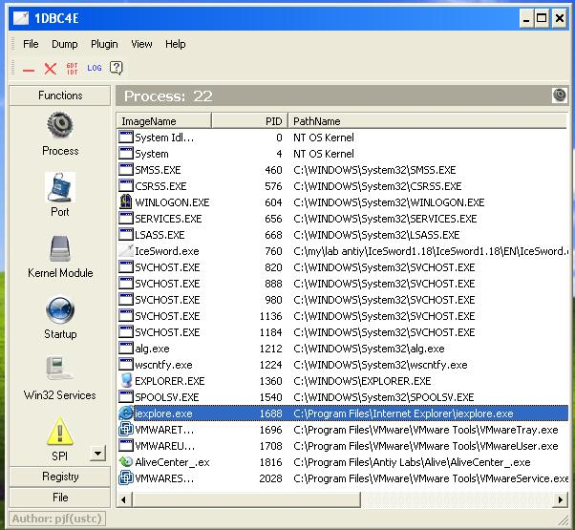
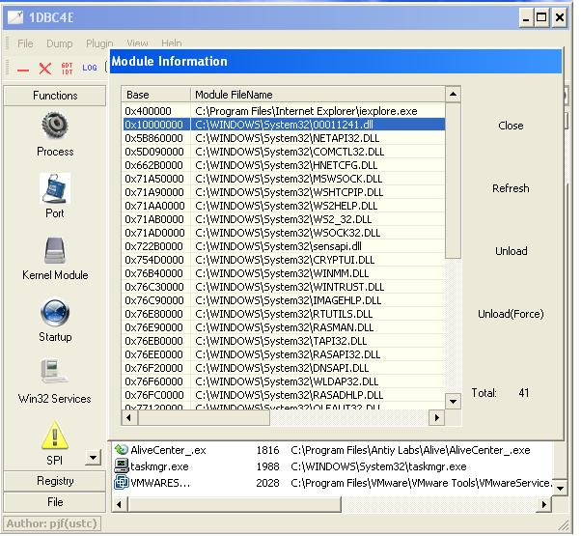
7.4.1 PC-share
一、PC-shaere木马的取证过程的主要步骤和方法：
采用工具有Icesword，超级巡警和木马防线。通过IceSword进程查看功能即可看到可疑点：因为没有使用IE浏览网页，系统中确存在ie进程，且无法结束，应该是被守护。
通过查看对应进程的模块，发现可疑模块，00011241.dll 该dll的名字是随机生成的。推断应该由另一个进程也被注入了这个dll相互守护继续查找模块，在WINLOGON进程中发现了该模块。

Slide 69
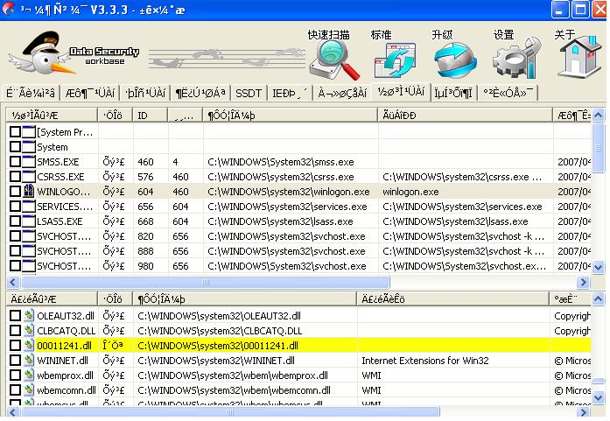
7.4.1 PC-share
一、PC-shaere木马的取证过程的主要步骤和方法：
在icesword的文件查看中定位00011241.dll文件,右键copy to功能帮助我们拷贝到证据存储区，并计算md5。

Slide 70
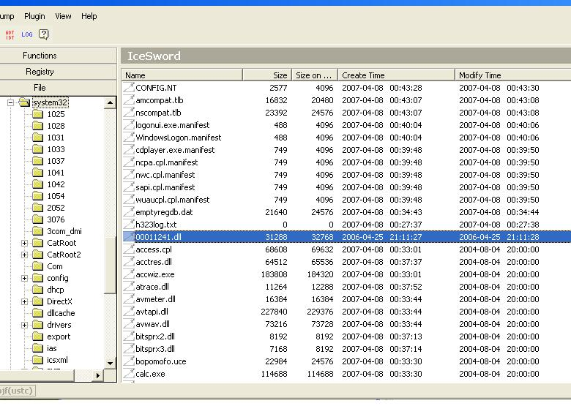
7.4.1 PC-share
一、PC-shaere木马的取证过程的主要步骤和方法：
经过专业反木马软件进行扫描，发现了两个文件 一个是安装文件，一个是运行的模块00011241.Dll。

Slide 71
7.4.1 PC-share
二、功能分析
HTTP双连接实现全双工通信（HTTP隧道,两个普通的HTTP连接实现发送和接收数据）,通信方式为反向连接，轻松穿越各类软件防火墙，穿越部分硬件防火墙等限制.
当我们怀疑自己中了木马病毒后，通常做的第一件事就是使用“任务管理器”查看是否有可疑进程，因此插入进程对远程控制软件隐蔽自身来说是十分有必要的。PC-shaere在配置服务端的时候可以选择插入“explorer.exe”或者“iexplore.exe ”进程。如果选择插入的是前者，那么当被控计算机运行服务端后，病毒进程将插入所有当前正在运行的进程中。如果选择插入的是“iexplore.exe ”进程，那么只能隐藏在IE进程中。当然，插入“iexplore.exe ”进程有其优点，就是更容易穿透防火墙。如果防火墙开启有应用程序规则，当服务端连接客户端时，防火墙显示的将是“是否允许‘Internet Explorer’访问网络”，相信很多人都会毫不犹豫地点击“允许”。进程插入功能的实现需要通过系统的挂钩机制来插入进程，调用SetWindowsHookEx 函数来完成这一过程。当“灰鸽子”的DLL 文件进入另一个进程的地址空间后，就可以完全控制该进程，例如服务端利用“iexplore.exe ”进程刺穿防火墙。

Slide 72
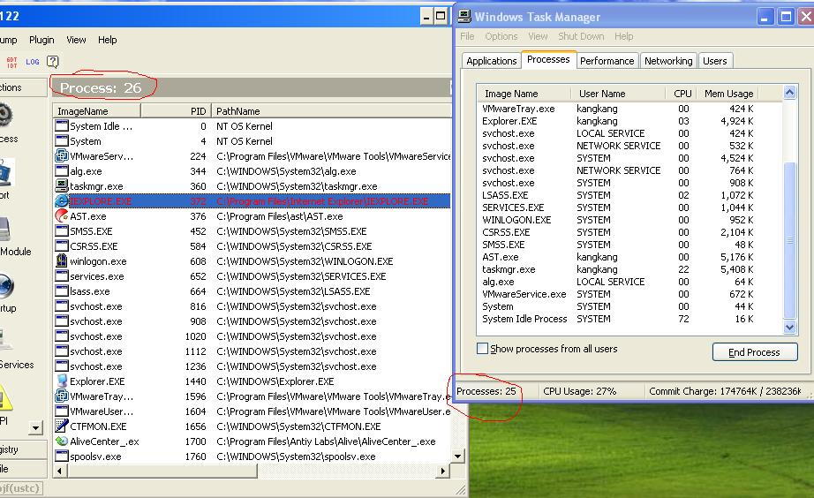
7.4.2 灰鸽子
通过IceSword进程查看功能，可看到隐藏的木马进程(图7-6中红色)，该木马注入了IE进程。

Slide 73
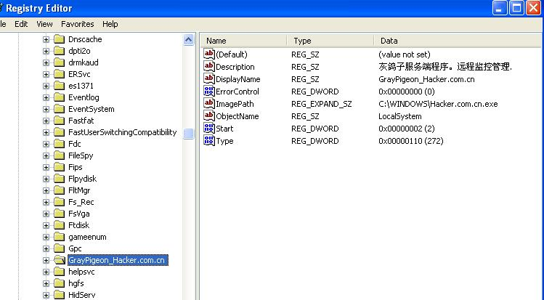
7.4.2 灰鸽子
然后，察看服务。根据服务名字 hacker.com.cn.exe找到注册表中的对应项。

Slide 74
7.4.2 灰鸽子
然后，察看服务。根据服务名字 hacker.com.cn.exe找到注册表中的对应项。

Slide 75
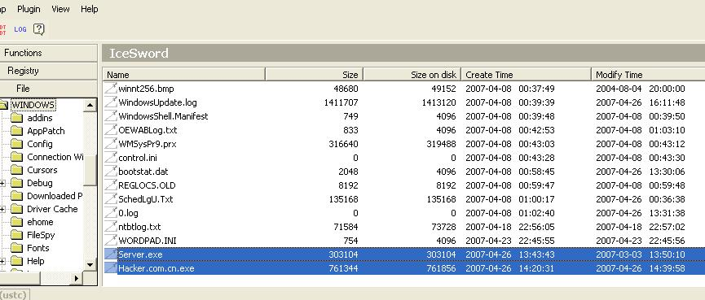
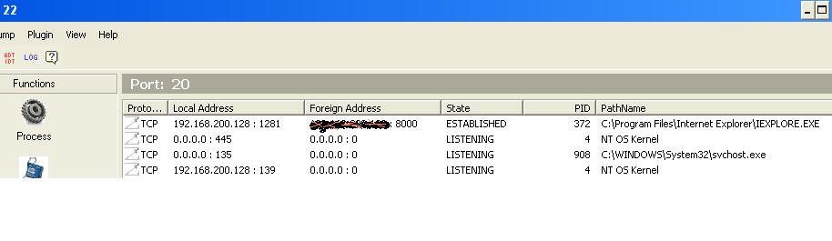
7.4.2 灰鸽子
最后，定位到文件，获取文件及md5值保存。
文件察看
端口察看

Slide 76
7.4.2 灰鸽子
综合以上分析，我们可以总结出该木马的性质：一个服务安装启动方式的木马程序，会使用进程注入技术（注入Iexplore.exe）穿透防火墙的网络连接控制，并带简单的Rootkit 功能（隐藏其启动的iexplore.exe 进程）

Slide 77
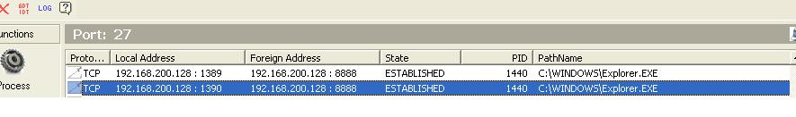
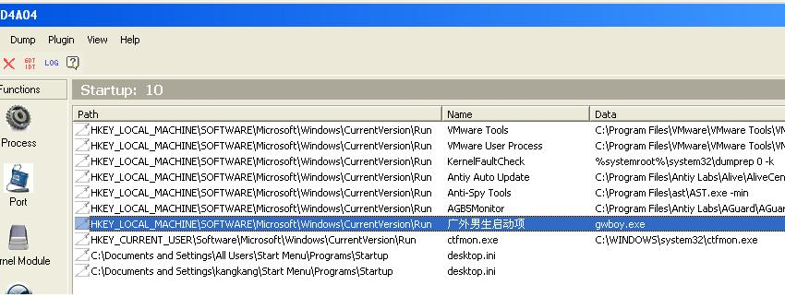
7.4.3 广外男生
首先查看端口，然后查看启动项和查看模块。
察看端口
启动项察看

Slide 78
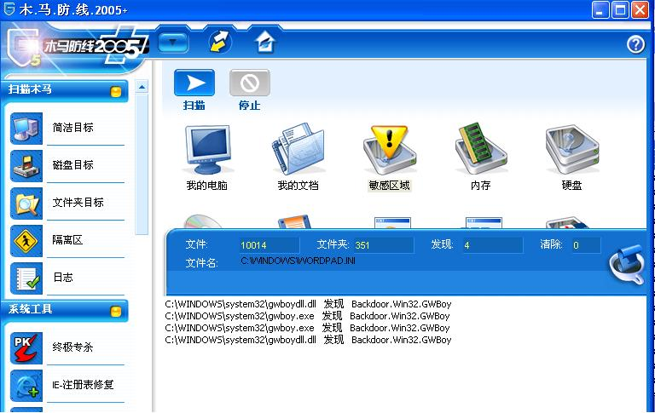
7.4.3 广外男生
定位到文件，保存文件及对应md5值。也可以采用专业的反木马工具扫描。
木马防线查看

Slide 79
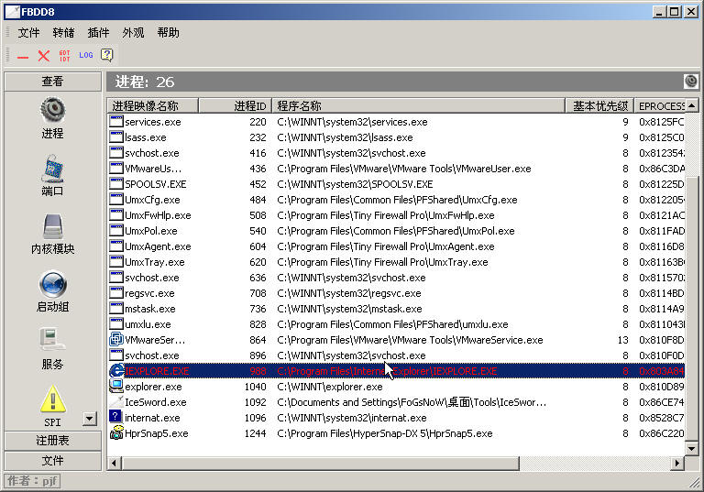
7.4.4 驱动级隐藏木马
由于驱动级(Rootkit)木马运行级别的特殊性，在正常模式下无论是木马施放文件还是对于注册表的改动都是无法观测到的，从而达到木马隐藏的目的。要检测到隐藏的信息，需要借用同样内核级的工具，如IceSword。
通过IceSword进程查看功能,可看到隐藏的木马进程(图中红色显示)：

Slide 80
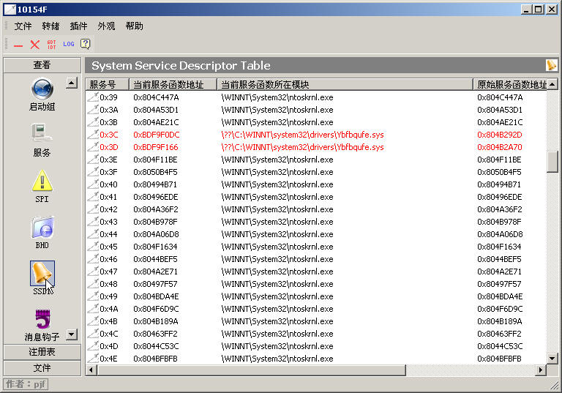
7.4.4 驱动级隐藏木马
通过IceSword的SSDT(系统服务描述符表)查看功能可查看到隐藏的木马驱动：

Slide 81
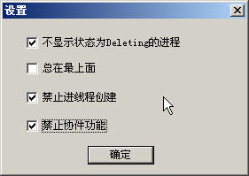
7.4.4 驱动级隐藏木马
由于木马进程的保护功能，我们首先需要在IceSword的文件-设置下勾选相关功能，如图所示。

Slide 82
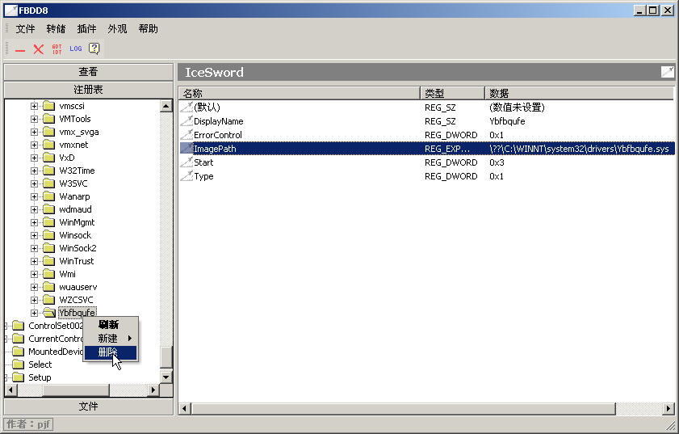
7.4.4 驱动级隐藏木马
设置完毕后结束掉木马进程，利用IceSword注册表编辑功能，分别定位注册表到：
[HKEY_LOCAL_MACHINE\SYSTEM\CurrentControlSet\Services\Ybfbqufe]
[HKEY_LOCAL_MACHINE\SYSTEM\ControlSet001\Services\Ybfbqufe]

Slide 83
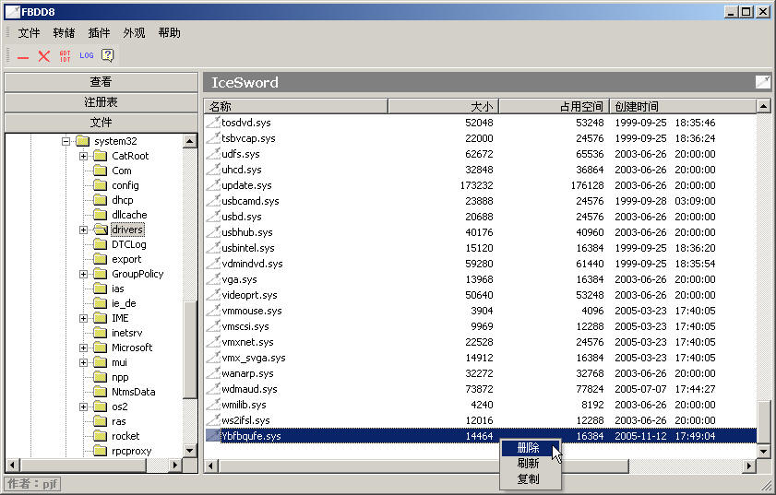
7.4.4 驱动级隐藏木马
利用IceSword文件查看功能，找到以下文件
%System32%\Ybfbqufe.d1l
%System32%\Ybfbqufe.dll
%System32%\drivers\Ybfbqufe.sys

Slide 84
7.4.4 驱动级隐藏木马
综合以上分析，我们可以总结出该木马的性质：一个驱动级隐藏的木马程序，会使用进程注入技术（注入Iexplore.exe），穿透防火墙的网络连接控制Rootkit 功能（隐藏其启动的iexplore.exe 进程）修改注册表用来启动驱动服务。

Slide 85
谢谢观赏
德才兼备 • 文武双全

